Slide 1

TOÁN 5
Luyện tập

Slide 2


Nêu cách tính diện tích xung quanh và diện tích toàn phần của hình hộp chữ nhật ?
A
B
S_{xq} = Chu vi đáy × Chiều cao
S_{tp} = S_{xq} + diện tích hai mặt đáy
D
C
M
N
Q
P

Slide 3


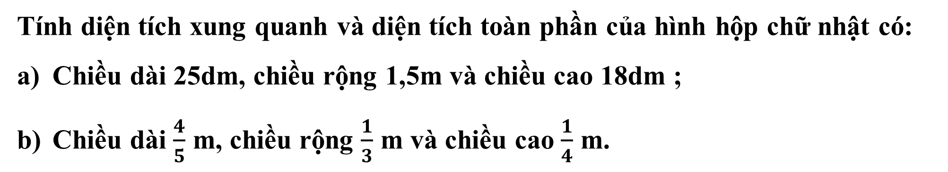
Bài 1:
Luyện tập
Tính diện tích xung quanh và diện tích toàn phần của hình hộp chữ nhật có:
Chiều dài 25dm, chiều rộng 1,5m và chiều cao 18dm ;
Chiều dài $\frac{4}{5}$ m, chiều rộng $\frac{1}{3}$ m và chiều cao $\frac{1}{4}$ m.
1
4
m
25 dm
1
3
4
5
m
m

Slide 4
Bài giải: (a)
Đổi: 1,5 m = 15 dm
18 dm
Diện tích xung quanh của hình hộp chữ nhật là:
1,5m
(25 + 15 ) × 2 × 18 = 1 440 (dm²)
25 dm
Diện tích hai mặt đáy của hình hộp chữ nhật là:
25 × 15 × 2 = 750 (dm²)
Diện tích toàn phần của hình hộp chữ nhật là:
1440 + 750 = 2190 (dm²)
Đáp số: S_{xq} = 1440 dm², S_{tp} = 2190 dm²

Slide 5
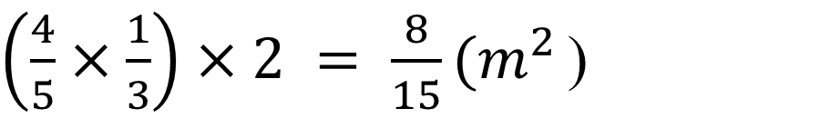
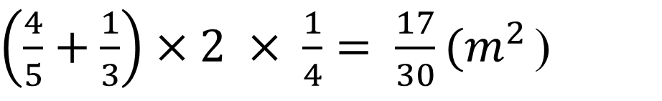

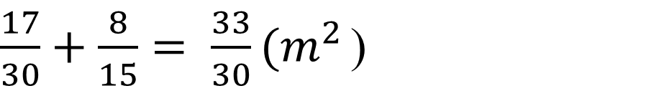
Diện tích xung quanh của hình hộp chữ nhật là:
1
4
m
$\left(\frac{4}{5}+\frac{1}{3}\right)×2 × \frac{1}{4}= \frac{17}{30}(m^{2 }$)
1
3
Diện tích hai mặt đáy của hình hộp chữ nhật là:
4
5
m
m
$\left(\frac{4}{5}×\frac{1}{3}\right)×2 = \frac{8}{15}(m^{2 }$)
Diện tích toàn phần của hình hộp chữ nhật là:
$\frac{17}{30}+\frac{8}{15}= \frac{33}{30}(m^{2 }$)
Đáp số: S_{xq} = $\frac{8}{15}$ m², S_{tp} = $\frac{33}{30}$ m²

Slide 6
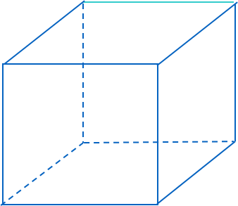

Bài 2: Một cái thùng không nắp dạng hình hộp chữ nhật có chiều dài 1,5m, chiều rộng 0,6m và chiều cao 8dm. Người ta sơn mặt ngoài của thùng. Hỏi diện tích quét sơn là bao nhiêu mét vuông?
Bài giải
Đổi 8dm = 0,8m
Diện tích xung quanh cái thùng không nắp là:
(1,5 + 0,6) x 2 x 0,8 = 3,36 (m² )
8dm
Diện tích mặt đáy của cái thùng là:
1,5 x 0,6 = 0,9 (m²)
0,6m
1,5m
Diện tích quét sơn của cái thùng là :
3,36 + 0,9 = 4,26 (m²)
Đáp số: 4,26 m²

Slide 7
Bài 3:
1,2dm
2,5dm
1,5dm
1,2dm
2,5dm
1,5dm
a) Diện tích toàn phần của hai hình hộp chữ nhật bằng nhau.
b) Diện tích toàn phần của hai hình hộp chữ nhật không bằng nhau.
c) Diện tích xung quanh của hai hình hộp chữ nhật bằng nhau.
d) Diện tích xung quanh của hai hình hộp chữ nhật không bằng nhau.

Slide 8
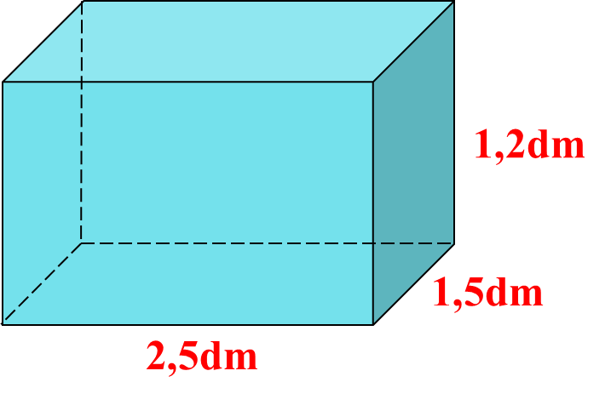
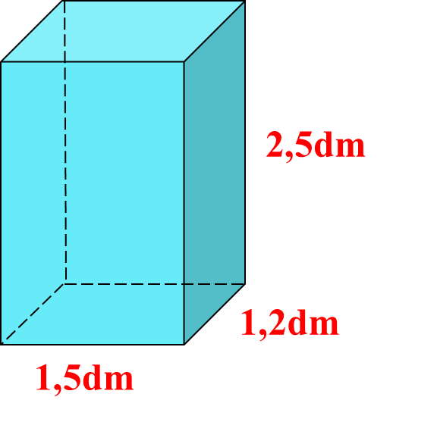
Hình hộp chữ nhật | Hình A | Hình B
Chiều dài | 2,5 dm | 1,5 dm
Chiều rộng | 1,5 dm | 1,2 dm
Chiều cao | 1,2 dm | 2,5 dm
S_{xq} | (2,5 + 1,5) x 2 x 1,2 = 9,6 (dm² ) | (1,5 + 1,2) x 2 x 2,5 = 13,5 (dm² )
S_{tp} | 9,6 + (2,5 x 1,5 x 2) = 17,1 (dm² ) | 13,5 + (1,5 x 1,2 x 2 ) = 17,1 (dm² )

Slide 9
Bài 3:
1,2dm
2,5dm
1,5dm
1,2dm
2,5dm
1,5dm
a) Diện tích toàn phần của hai hình hộp chữ nhật bằng nhau.
Đ
b) Diện tích toàn phần của hai hình hộp chữ nhật không bằng nhau.
S
c) Diện tích xung quanh của hai hình hộp chữ nhật bằng nhau.
S
Đ
d) Diện tích xung quanh của hai hình hộp chữ nhật không bằng nhau.

Slide 10

Xin chào và hẹn gặp lại!

